Slide 1
Assalamualaikum wr.wb.
MODEL PROJECT BASED LEARNING
(Tugas Mata Kuliah Hakikat dan Inovasi Pendidikan)
Disusun oleh:
Eka Candra Kurniawati
(1923025001)
Indah Mayasari
(1923025003)
Dina Kiftatul Kusnia
(1923025015)

Slide 2
Project based learning adalah model pembelajaran yang mengorganisasi kelas dalam sebuah proyek (Thomas, 2000). Menurut NYC Departement of Education (2009), PjBL merupakan strategi pembelajaran dimana siswa harus membangun pengetahuan konten mereka sendiri dan mendemonstrasikan pemahaman baru melalui berbagai bentuk representasi.
  Project Based Learning (PjBL) Pengertian model Project Based Learning (PjBL)

Slide 3
Berdasarkan beberapa definisi para ahli, dapat ditarik kesimpulan bahwa PjBL adalah model pembelajaran yang terpusat pada siswa untuk membangun dan mengaplikasikan konsep dari proyek yang dihasilkan dengan mengeksplorasi dan memecahkan masalah di dunia nyata secara mandiri.

Slide 4
kemandirian dalam belajar perlu dilatih oleh guru kepada siswa agar terbiasa dalam belajar bila menggunakan PjBL. Siswa SD maupun SMP masih perlu dibimbing dalam menyelesaikan tugas proyek bahkan siswa SMA. Bimbingan guru diperlukan untuk mengarahkan siswa agar proses pembelajaran dapat berjalan sesuai dengan alur pembelajaran.

Slide 5
  Sintaks Model Project Based Learning
  Sintaks PjBL (Kemdikbud, 2014, hlm. 34) yaitu:
Fase 1: Penentuan pertanyaan mendasar
(start with essential question)
Fase 2: Menyusun perencanaan proyek (design project)
Fase 3: Menyusun jadwal (create schedule)
Fase 4: Memantau siswa dan kemajuan proyek (monitoring the students and progress of project)
Fase 5: Penilaian hasil (assess the outcome)
Fase 6: Evaluasi Pengalaman (evaluation the experience)

Slide 6
  Karakteristik Project Based Learning (PjBL)
The project are central, not peripheral to the curriculum. Kriteria ini memiliki dua corollaries
1
2
Proyek PjBL difokuskan pada pertanyaan atau problem yang mendorong siswa mempelajari konsep-konsep dan prinsip-prinsip inti atau pokok dari mata pelajaran
3
4
5
Proyek melibatkan siswa pada penyelidikan konstruktivisme
Project are student-driven to some significant degree
Proyek adalah realistis, tidak school-like.

Slide 7
PENERAPAN MODEL PjBL
Pembelajaran project based learning dapat dilaksanakan apabila dipenuhi syarat- syarat berikut:
1. Pendidik harus terampil mengidentifikasi kompetensi dasar yang lebih
menekankan pada aspek keterampilan atau pengetahuan pada tingkat
penerapan,analisis, sintesis, dan evaluasi;
2. Pendidik mampu memilih materi atau topik-topik yang akan dijadikan tema
proyek sehingga menjadi menarik;
3. Pendidik harus terampil menumbuhkan motivasi peserta didik dalam
mengerjakan proyek; adanya fasilitas dan sumber belajar yang cukup;
4. Pendidik harus melihat kesesuaian waktu proyek dengan kalender
akademik sehingga kegiatan proyek memungkinkan akan dilakukan.

Slide 8
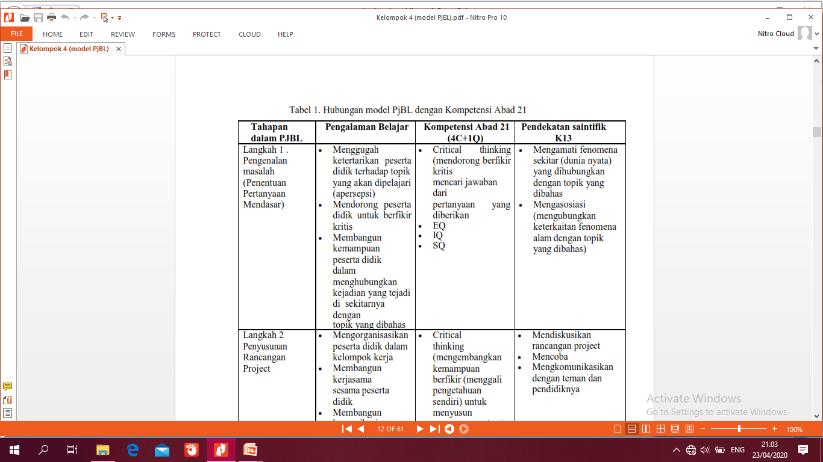

Slide 9
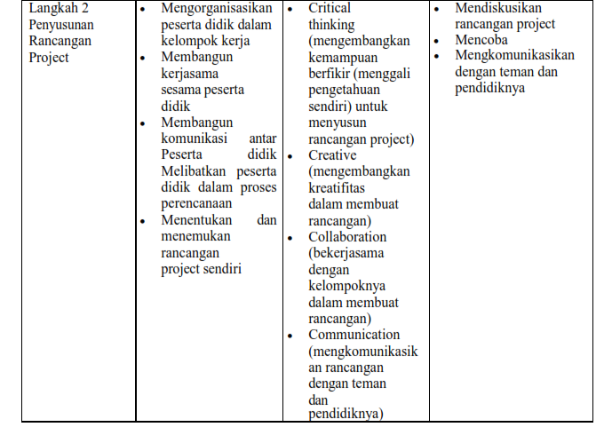

Slide 10
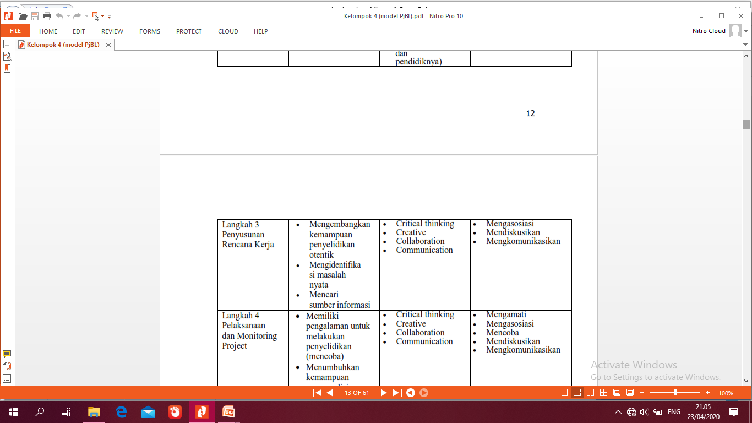

Slide 11
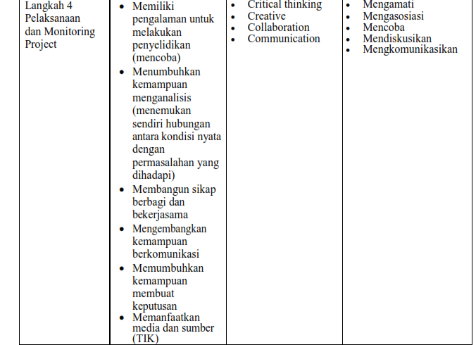

Slide 12
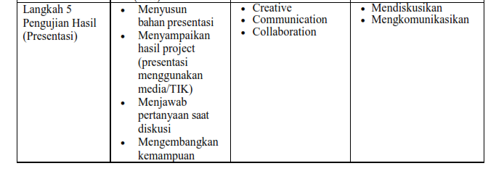
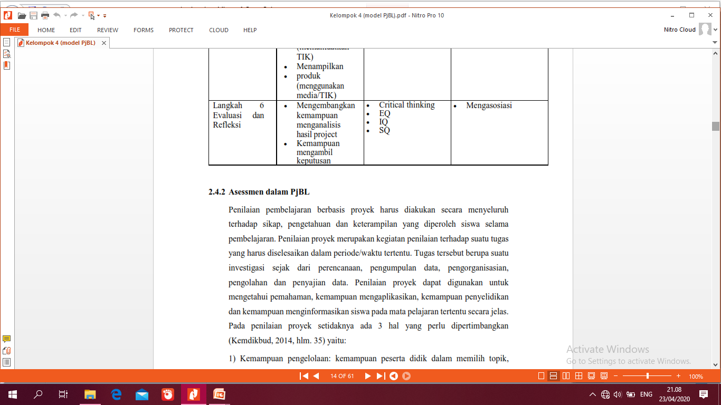

Slide 13
Asesmen dalam model PjBL
Kemampuan
pengelolaan:
kemampuan peserta didik dalam memilih topik, mencari informasi dan mengelola waktu pengumpulan data serta penulisan laporan.
2) Relevansi: Kesesuaian
dengan mata pelajaran,
dengan mempertim-
bangkan tahap
pengetahuan,
pemahaman dan
keterampilan dalam
pembelajaran.
3) Keaslian: Proyek yang
dilakukan peserta didik
harus merupakan hasil
karyanya, dengan
mempertimbangkan
kontribusi guru berupa
petunjuk dan dukungan
terhadap proyek peserta
didik.

Slide 14
Sumber-sumber data penilaian meliputi (Kemdikbud, 2014, hlm. 85):
Self-assessment (penilaian
diri)
2. Peer Assessment (penilaian antar siswa)
3. Rubrik penilaian produk, penilaian produk

Slide 15
Keunggulan dan Keterbatasan
Model PjBL

Slide 16
Keunggulan model PjBL
Increased motivation
Increased problem-solving ability
Increased collaborative
Improved library research skills
Increased resource-management skills
Memberikan kesempatan belajar bagi siswa untuk
berkembang sesuai kondisi dunia nyata.
Meningkatkan kemampuan berpikir
Membuat suasana belajar menjadi menyenangkan

Slide 17
PjBL lebih efektif untuk :
Peningkatan prestasi belajar siswa
Peningkatan kemampuan siswa dalam memecahkan masalah
Peningkatan pemahaman siswa dalam materi pelajaran
Peningkatan dalam pemahaman yang berhubungan dengan keterampilan khusus dan strategi pengenalan pada proyek.
Adanya perubahan dalam kelompok pemecahan masalah, kebiasaan kerja dan proses PjBL lainnya.

Slide 18
Keterbatasan PjBL
Memerlukan banyak waktu untuk menyelesaikan masalah.
Membutuhkan biaya yang cukup banyak
Banyak instruktur yang merasa nyaman dengan kelas tradisional
Banyaknya peralatan yang harus disediakan

Slide 19
5. Peserta didik yang memiliki kelemahan dalam percobaan dan pengumpulan informasi akan mengalami kesulitan.
6. Ada kemungkinan peserta didik yang kurang aktif dalam kerja kelompok.
7. Ketika topik yang diberikan kepada masing-masing kelompok berbeda

Slide 20
THANKYOU.....

